Slide 1
ДИПЛОМНОЕ ИССЛЕДОВАНИЕ на тему: Реконструкция внутреннего убранства Хорезмийского дома в средние века.
Департамент образования города Москвы
Государственное бюджетное общеобразовательное учреждение города Москвы
«Гимназия № 1505 «Московская городская педагогическая гимназия-лаборатория»»
Выполнила: Михайликова Евгения Алексеевна 10 класс “В”
Руководитель: Малиновская Мария Владимировна
Рецензент: Евдокимова Александра Алексеевна (К.ф.н. )
Москва, 2016-2017

Slide 2
Цель исследования
Реконструкция внутреннего убранства хорезмийского дома
Задачи исследования
Исследование имеющихся источников
Теоретическая разработка макета жилища

Slide 3
Актуальность исследования
Подобное исследование в гимназии происходит впервые
Проблема исследования
Отсутствие сопроводительного материала - отчетов, дневников к экспонатам музея

Slide 4
История Хорезма
Дарий I — персидский царь из династии Ахеменидов, правивший в 522—486 годах до н. э. Царь следующих стран: Персия, Элам, Вавилония, Ассирия, Аравия, Египет, (страны у моря), Лидия, Иония, Мидия, Армения, Каппадокия, Парфия, Дрангиана, Арейя, Хорезм, Бактрия, Согдиана, Гайдара, Сака, Саттагидия, Арахозия, Мака: всего 23 страны.

Slide 5
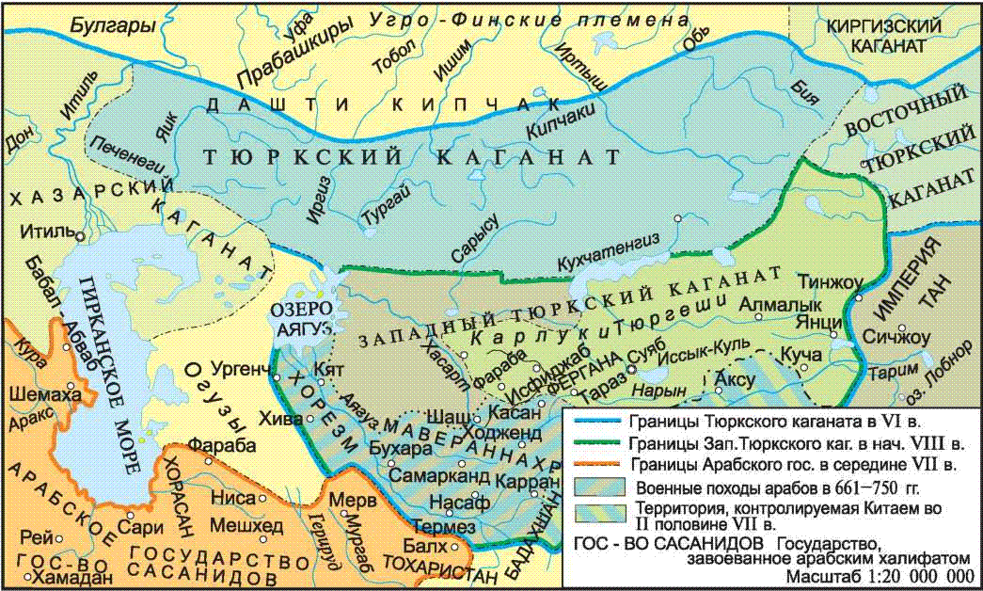

Slide 6
Реконструкция внешнего облика дома

Slide 7
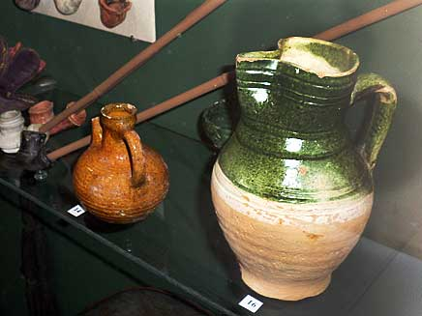
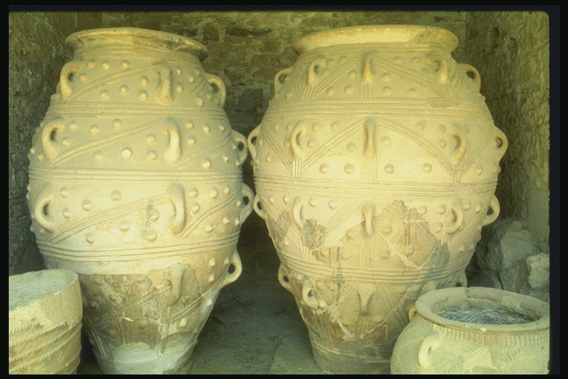
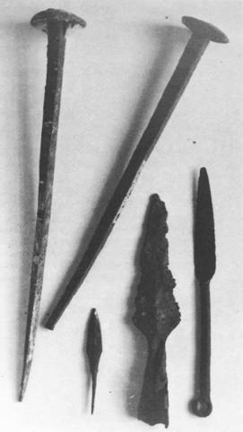
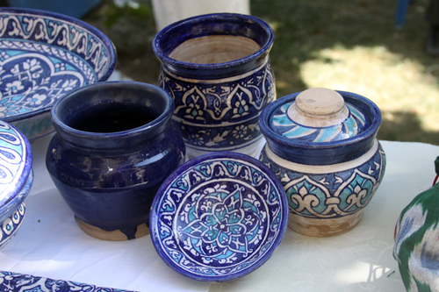
Внутреннее убранство

Slide 8
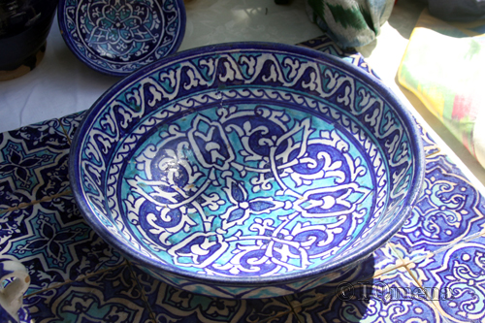
Тунчи Хум Бадья

Slide 9
Заключение
Данная работа важна в первую очередь для музея, так как она позволит создать экспозицию, посвященную быту хорезмийцев.
Несмотря на то, что нам не удалось сконструировать сам макет из-за неправильного распределения времени и огромного количества материала, мы смогли описать ход его моделирования с примерами материалов и объяснениями, почему мы взяли тот или иной материал.

Slide 10
Список литературы
Итина, М.А. К 60-летию Хорезмской экспедиции/ М. А. Итина, Л. М. Левина, Е. Е. Неразик, Ю. А. Рапопорт //журнал “Этнографическое обозрение” - 1996.№6. - 33с.
Толстов, С.П. Труды Хорезмской Археолого-Этнографической экспедиции т.1/под ред.:С.П. Толстова, Т.А. Жданко - Москва: изд-во академии наук СССР, 1952. - 652с.
Толстов, С.П. По следам древнехорезмийских цивилизаций/С.П.Толстов - Москва, Ленинград :Издательство академии наук СССР,1948.-331с.
Неразик, Е.Е. Сельское жилище в Хорезме(I - XIV ВВ.)/ под ред.:С.П.Толстова - Москва: Издательство “Наука” главна редакция восточной литературы, 1976.-257с.

Slide 11
Выражаю благодарность Малиновской Марии Владимировне и Евдокимовой Александре Алексеевне за плодотворную совместную работу и открытие новых горизонтов в мире истории.

